Slide 1
Linux操作系统内核技术
李 林
电子科技大学 计算机学院

Slide 2
地址转换
Flat内存模式
Linux的分段管理
Linux的分页管理

Slide 3
地址转换
Flat内存模式
Linux的分段管理
Linux的分页管理

Slide 4
疑问
逻辑地址（段基址：偏移量）
物理地址=段基址（段寄存器*10H）+ 偏移量
near jmp、far jmp
页表转换 => 物理地址
x86的地址转换机制：分段+分页
分段
分页
逻辑地址
线性地址
物理地址

Slide 5
疑问
int *p = &a;
p存储的是：偏移量
疑问：
写程序时基本没有考虑过段寄存器、near/far jmp/call等等，但是程序好像依然能“正确”运行
为什么经常提到的是“进程线性地址空间”，而不是“进程逻辑地址空间”？
好像将分段机制绕开了！

Slide 6
实证
使用程序员的手段，来认识、了解、理解、掌握Linux内核技术
如何实证？
关键在于弄清Linux是如何使用分段机制的

Slide 7
回顾x86的分段机制
段寄存器
15
3 2
1 0
index
GDT表
…………………………
弄清Linux如何设置段寄存器和GDT表
段描述符8字节(段基址，段界限)
段描述符8字节(段基址，段界限)
段描述符8字节(段基址，段界限)
………………………
GDTR寄存器
48
16 15
0
32位base
16位Limit

Slide 8
实证的思路
程序步骤：
编写用户态程序，获取其CS、DS、SS，以弄清使用的是GDT or LDT，以及index
进入内核，读取GDTR寄存器，获取GDT的基地址
打印出GDT表格的内容，并找出各个段寄存器对应的表项，即段描述符
分析段描述符内的基地址、段界限等信息
代码2.1（32位）

Slide 9
实证
32位机用户态的CS=0x73
15
3 2
1 0
0 1 1 1 0
0
1 1
Index=14
GDT

Slide 10
实证
32位机用户态CS
15
3 2
1 0
14
内核维护的GDT表
…………………………
00 cf fb 00 00 00 ff ff
………………………
GDTR寄存器
48
16 15
0
de 80 00 00
00 ff

Slide 11
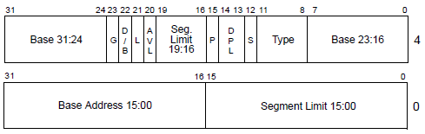
段描述符

Slide 12
实证
32位机用户态CS
63 56 55 51 48 39 16 15 0
00 C F FB 00 00 00 FF FF
00000000 1 100 1 1 1 1 FB 00 00 00 FF FF
base[31:24] = 0
base[23: 0] = 0
段基址等于0

Slide 13
实证
32位机用户态CS
63 56 55 51 48 39 16 15 0
00 C F FB 00 00 00 FF FF
00000000 1 100 1 1 1 1 FB 00 00 00 FF FF
limit[19:16] = 0xF
段粒度为4KB
limit[15: 0] = 0xFFFF
段界限为0xFFFFFFFF

Slide 14
Flat内存模式
32位机中，Linux将应用程序的代码段范围设为了[0, 0xffffffff]
用户态DS和SS、内核态CS、DS、SS同样。
32位机寻址范围通常也为[0, 0xffffffff]，因此，全局只有一个段。——flat
段基址 + 偏移量 = 线性地址
偏移量 = 线性地址
int *p = &a; p既存储偏移量，也存储线性地址

Slide 15
Flat内存模式
全局只有一个段，相当于没有段，感觉起来绕开了分段机制，因此
经常使用线性地址空间，代替逻辑地址空间
通常编程时，不用关心段寄存器
不仅Linux使用flat内存模式，windows也采用了
在x64中，忽略了段描述符中的段基址和段界限。即cpu直接支持flat模式
fs、gs例外

Slide 16
地址转换
Flat内存模式
Linux的分段管理
Linux的分页管理

Slide 17
Linux的分段管理
代码2.2（64位环境）
GDT表大小为0x7f，即16个表项
arch/x86/include/asm/segment.h
查看32位和64位环境中各个表项、选择子的定义
#define GDT_ENTRIES 16

Slide 18
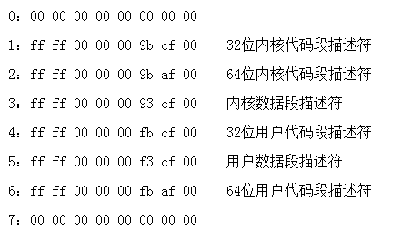
Linux的分段管理

Slide 19
Linux的分段管理
#define GDT_ENTRY_KERNEL32_CS 1

Slide 20
Linux的分段管理
#define GDT_ENTRY_KERNEL_CS 2

Slide 21
Linux的分段管理
#define GDT_ENTRY_KERNEL_DS 3

Slide 22
Linux的分段管理
#define GDT_ENTRY_DEFAULT_USER32_CS 4

Slide 23
Linux的分段管理
#define GDT_ENTRY_DEFAULT_USER_DS 5

Slide 24
Linux的分段管理
#define GDT_ENTRY_DEFAULT_USER_CS 6

Slide 25
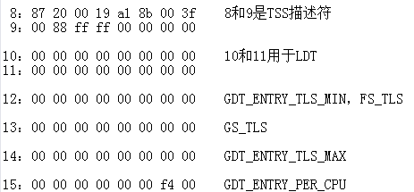
Linux的分段管理
#define GDT_ENTRY_TSS 8

Slide 26
Linux的分段管理
#define GDT_ENTRY_LDT 10

Slide 27
Linux的分段管理
#define GDT_ENTRY_TLS_MIN 12

Slide 28
Linux的分段管理
#define GDT_ENTRY_TLS_MIN 12

Slide 29
Linux的分段管理
#define GDT_ENTRY_TLS_MIN 12
#define GDT_ENTRY_TLS_MAX 14

Slide 30
Linux的分段管理
#define GDT_ENTRY_TLS_MIN 12
#define FS_TLS 0
#define GS_TLS 1
#define GDT_ENTRY_TLS_MAX 14

Slide 31
Linux的分段管理
#define GDT_ENTRY_PER_CPU 15

Slide 32
Linux的分段管理
selector的值：
#define __KERNEL32_CS 1 * 8
#define __KERNEL_CS 2 * 8
#define __KERNEL_DS 3 * 8
#define __USER32_CS 4 * 8 + 3
#define __USER_DS 5 * 8 + 3
#define __USER_CS 6 * 8 + 3
#define FS_TLS_SEL 12* 8 + 3
#define GS_TLS_SEL 13* 8 + 3
#define __PER_CPU_SEG 15* 8 + 3

Slide 33
Linux的分段管理
Linux内核是如何设置GDT表项内容的？如何在内核源码中查找相关代码？前面介绍的GDT_ENTRY_KERNEL_CS是如何在源码中找到的？
查找的思路：
内核需要写入GDTR寄存器，以让CPU知晓其GDT表地址等信息
可以在代码目录中搜索lgdt命令
找到arch\x86\lgust\boot.c：319
查找出现过lguest_load_gdt函数的地方
找到arch\x86\lgust\boot.c：1304

Slide 34
Linux的分段管理
查找的思路：
内核需要写入GDTR寄存器，以让CPU知晓其GDT表地址等信息
查找出现过lguest_load_gdt函数的地方
查找load_gdt函数出现过的地方
arch/x86/kernel/cpu/common.c：393
查找392行出现的GDT_SIZE，就能找到arch/x86/include/asm/segment.h
查找391行出现的get_cpu_gdt_table，就能找到arch/x86/include/asm/desc.h：48
继续查找gdt_page，42至46行

Slide 35
Linux的分段管理
每个CPU都有自己的GDT表
而这些GDT表被放在per cpu变量gdt_page中
DEFINE_PER_CPU_PAGE_ALIGNED(struct gdt_page, gdt_page)
__attribute__((section (".data..percpu..page_aligned")))
struct gdt_page gdt_page
__attribute__((aligned(4096)))
struct gdt_page {
struct desc_struct gdt[GDT_ENTRIES];//16
} __attribute__((aligned(4096)));

Slide 36
Linux的分段管理
struct desc_struct {
union {
struct {
unsigned int a;
unsigned int b;
};
struct {
u16 limit0;
u16 base0;
unsigned base1: 8, type: 4, s: 1, dpl: 2, p: 1;
unsigned limit: 4, avl: 1, l: 1, d: 1, g: 1, base2: 8;
}};

Slide 37
Linux的分段管理
结构体desc_struct就是段描述符的定义
查看gdt_page的定义： arch/x86/kernel/cpu/common.c：91
GDT_ENTRY_INIT(flags, base, limit)
完成GDT表项的赋值，
设置基地址、段界限和标志
gdt_page是per cpu变量，而per cpu变量是怎么工作的？

Slide 38
Linux的分段管理
假设有一个per cpu变量int x；
x存在于内核映像文件.data..percpu段内
当系统初始化时，内核会为每个cpu都分配per cpu内存空间，并向其中复制一份.data..percpu段内的所有内容
即，每个CPU都有一个变量x
假设f函数需要修改其当前cpu所属的x，而f可能在多个cpu上运行，如何才能让f函数区分操作不同cpu的x？
对于f而言，生成的代码、x的地址都是固定的

Slide 39
Linux的分段管理
解决办法：
每个CPU都有自己的段寄存器和GDT
虽然64位下采用了flat内存模式，但仍然为fs、gs段寄存器提供了段基址
如果将x放入fs或gs段内，若每个CPU的fs或gs段的段基址不同，
即使x的地址（偏移量）都一样，f函数访问的x还是各是各的。
asm volatile ("mov %%gs:%P1, %0":"=r"(y):"m"(x))
per cpu变量：64位平台采用gs，而32位平台采用fs
per cpu好处：提供并发性，减少cache冲突
Notes:
False sharing, cache line, set, way

Slide 40
Linux的分段管理
代码2.3
per cpu采用了gs段，但段描述符总共只有8字节，如何容纳8字节的段基址？
FS、GS的段基址并未放在段描述符中，而是放在MSR类寄存器中
FS放在IA32_FS_BASE，GS放在IA32_GS_BASE
查Intel手册：
IA32_FS_BASE的地址是0xc0000100
IA32_GS_BASE的地址是0xc0000101
arch/x86/include/uapi/asm/msr-index.h
MSR_FS_BASE、 MSR_GS_BASE

Slide 41
Linux的分段管理
如何读MSR_GS_BASE
MSR类寄存器的访问不能使用mov
ecx保存要访问的MSR寄存器地址
执行rdmsr指令，结果返回在edx：eax
asm volatile (“mov $0xc0000101, %%ecx \n\t”
"rdmsr \n\t" :
"=d"(high),"=a"(low)::"%ecx", "memory");

Slide 42
Linux的分段管理
内核提供了rdmsr/wrmsr等宏，读取/写入MSR寄存器
代码2.4
&gdt_page是段内的偏移量
MSR_GS_BASE存储了段基址
两者之和是gdt_page的线性地址
无论是使用汇编，还是使用rdmsr都比较麻烦。内核提供了宏this_cpu_ptr，获取per cpu指针对应的线性地址

Slide 43
Linux的分段管理
宏this_cpu_ptr(ptr)，基本相当于：
asm volatile("add %%gs:%P1, %0" : "=r"(_ptr) : "m"(this_cpu_off), "0"(ptr));
this_cpu_off是一个per cpu变量，保存了当前CPU的per cpu区域的起始线性地址
ptr实际上是当前per cpu区域内的偏移量
this_cpu_ptr实际返回：
this_cpu_off + ptr
代码2.11

Slide 44
Linux的分段管理
64位平台中，gs用于per cpu变量，而fs用于什么？
代码2.5
fs被用作线程局部存储，相当于per thread
被__thread修饰的变量x，放置在fs段内
为什么输出&x，得到的不是偏移量，而是线性地址？
fs:0存放了fs段的基地址

Slide 45
地址转换
Flat内存模式
Linux的分段管理
Linux的分页管理

Slide 46
Linux的分页管理
线性地址在页表作用下，可转换成物理地址
疑问：
谁执行page walk？
页表由谁创建？
谁会设置或修改页表？
分段
分页
逻辑地址
线性地址
物理地址

Slide 47
Linux的分页管理
体系结构制订了页表的规范，内核只是按照这个规范组织页表等数据结构
Intel CPU提供了多种页表结构：
二级页表：32位非PAE模式
三级页表：PAE模式
四级页表：IA-32e，即64位模式

Slide 48
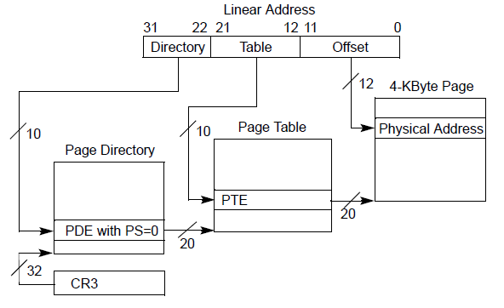
32位的页表
PS=1，4MB页面

Slide 49
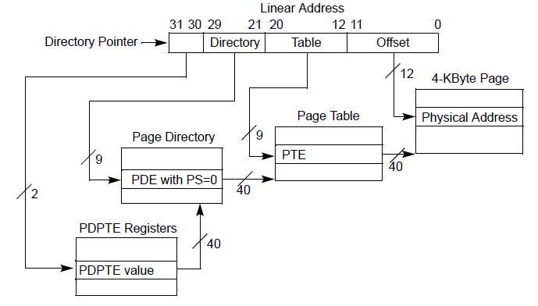
PAE的页表
PS=1，2MB页面
Page Directory Pointer Table

Slide 50
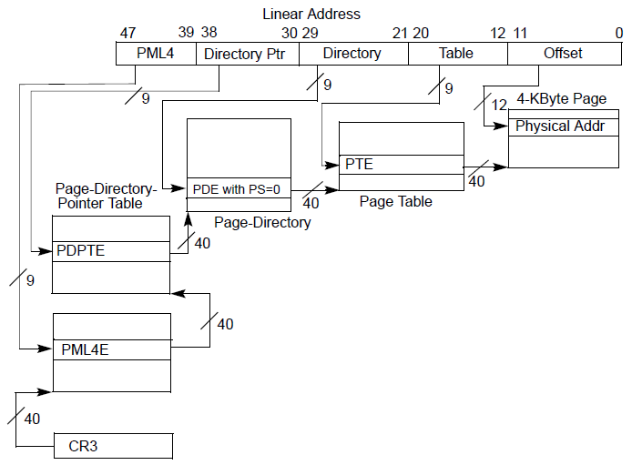
64位的页表——4KB页面
Page Map Level-4 Table

Slide 51
有效的线性地址范围
x64只实现了48位的虚拟地址，剩下的高16位是符号扩展
canonical
0xFFFFFFFF_FFFFFFFF
0xFFFF8000_00000000
non-canonical
0xFFFF7FFF_FFFFFFFF
无效区域
0x00008000_00000000
canonical
0x00007FFF_FFFFFFFF
0x00000000_00000000
Notes:
复用16+3个bit。有同学问为什么需要对齐

Slide 52
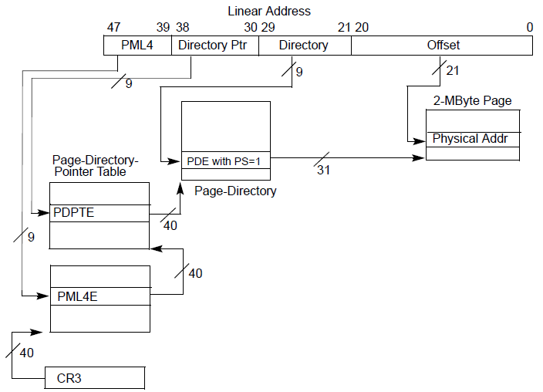
64位的页表——2MB页面
Page Map Level-4 Table

Slide 53
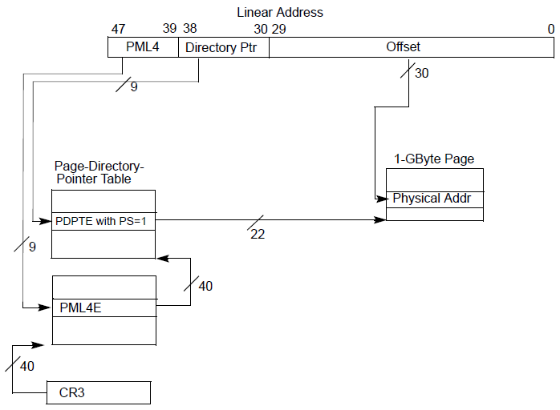
64位的页表——1GB页面
Page Map Level-4 Table

Slide 54
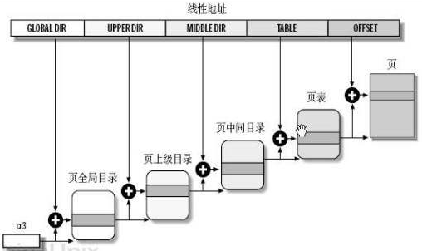
Linux的分页管理
pt
pmd
pud
pgd

Slide 55
页表表项结构
63
12
PML4T或pgd的
物理基地址[51:12]
CR3
63
12
1
0
PML4E或pgd的表项
PDPT或pud的
物理基地址[51:12]
R/W
P
63
12
7
1
0
PDPTE或pud的表项
(4K和2M页)
PDT或pmd的
物理基地址[51:12]
PS=0
R/W
P

Slide 56
页表表项结构
63
30
7
1
0
PDPTE或pud的表项
(1GB页)
1G Page Frame
物理基地址[51:30]
PS=1
R/W
P
63
12
7
1
0
PDE或pmd的表项
(4KB页)
PT的
物理基地址[51:12]
PS=0
R/W
P
63
21
7
1
0
PDE或pmd的表项
(2MB页)
2MB Page Frame
物理基地址[51:21]
PS=1
R/W
P

Slide 57
页表表项结构
63
12
1
0
代码2.6：调试查找驱动入口函数的物理地址
break 93，继续运行后使用disass观察代码变化
发现马上要运行的代码是int 3
4KB Page Frame
物理基地址[51:12]
R/W
P
PTE

Slide 58
Linux的分页管理
断点处的代码为何是int 3（trap）？
int 3的机器码是0xcc
加载驱动后，断点处是何值
调试器的基本原理
设置断点并continue后，调试器会将断点处的内存修改为0xcc
运行到断点处后，相当于执行int 3的处理函数，即调试器的主要工作环境
同时，调试器会将断点处的0xcc修改为原值

Slide 59
Linux的分页管理
kgdb不能往下执行的原因：在于没有将0xcc改回原值
为什么没有改回原值？
猜测：是否DriverInitialize所在的页框不可写？
查看CR3的值：
得到：0x327ed000
说明pgd表的基地址（物理地址）是0x327ed000
现在需要访问pgd表，但不能直接使用物理地址，而需要使用线性地址
如何查找0x327ed000对应的线性地址
Notes:
有同学尝试了3.12内核，页框虽然不可写，但依然可以单步调试等

Slide 60
Linux内核线性地址空间布局
vsyscalls
0xFFFFFFFF_FFDFFFFF
module mapping space
0xFFFFFFFF_FF5FFFFF
0xFFFFFFFF_A0000000
kernel text mapping
0xFFFFFFFF_80000000
0xFFFFEAFF_FFFFFFFF
virtual memory map
0xFFFFEA00_00000000
0xFFFFE8FF_FFFFFFFF
vmalloc/ioremap space
0xFFFFC900_00000000
Dircect mapping of all phys. memory
0xFFFFC7FF_FFFFFFFF
0xFFFF8800_00000000
0x00007FFF_FFFFFFFF
user space
0x00000000_00000000

Slide 61
Linux的分页管理
ffff880000000000 - ffffc7ffffffffff区域映射当前系统的所有内存，并使该区域内的线性地址与物理地址保持固定的差值
线性地址=物理地址+0xffff880000000000
内核代码：
#define __va(x) ((void *)((unsigned long)(x)+PAGE_OFFSET))
#define PAGE_OFFSET 0xffff880000000000UL

Slide 62
Linux的分页管理
为什么没有改回原值？
pgd表的基地址（物理地址）是0x327ed000
pgd表的基地址（线性地址）是0xffff8800327ed000
获取DriverInitialize的地址
p DriverInitialize
得到：0xffffffffa025f217
获取DriverInitialize在pgd中的表项
pgd表中对应表项即bit39-bit47：0x1ff
由于每个表项是8字节，所以偏移量为:
p /x 0x1ff*8
0x1ff*8=0xff8

Slide 63
Linux的分页管理
获取pgd表的基地址（线性地址）
获取DriverInitialize的地址
获取DriverInitialize在pgd中的表项
pgd基地址0xffff8800327ed000，加上偏移量0xff8
x /8xb 0xffff8800327edff8
得到0x00000000_01a51067
Bit12以上，pud表的基地址（物理地址）=0x01a51000
Bit1=1，说明pud表可读可写

Slide 64
Linux的分页管理
获取pgd表的基地址（线性地址）
获取DriverInitialize的地址
获取DriverInitialize在pgd中的表项
获取DriverInitialize在pud中的表项
pud基地址0xffff880001a51000，
DriverInitialize函数在pud表中对应表项即bit30-bit38：0x1fe
pud表内偏移量： p /x 0x1fe*8 = 0xff0
pud表项的线性地址：
0xffff880001a51000+0xff0=0xffff880001a51ff0

Slide 65
Linux的分页管理
获取DriverInitialize在pud中的表项
x /8xb 0xffff880001a51ff0
得到：0x00000000_01a52063
Bit12以上，pmd表的基地址（物理地址）=0x01a52000
Bit7=0，即PS=0，不是1GB页面
Bit1=1，说明pmd表可读可写
获取DriverInitialize在pmd中的表项
pmd表的基地址（线性地址）
0xffff880001a52000

Slide 66
Linux的分页管理
获取DriverInitialize在pmd中的表项
pmd表的基地址：0xffff880001a52000
DriverInitialize函数在pmd表中对应表项即bit21-bit29：0x101
pmd表内偏移量：p /x 0x101*8 = 0x808
pmd表项的线性地址：
0xffff880001a52000+0x808=0xffff880001a52808
x /8xb 0xffff880001a52808
得到：0x00000000_3ae15067
Bit12以上，pt表的基地址（物理地址）=0x3ae15000

Slide 67
Linux的分页管理
获取DriverInitialize在pmd中的表项
表项：0x00000000_3ae15067
Bit12以上，pt表的基地址（物理地址）=0x3ae15000
Bit7=0，即PS=0，不是2MB页面，而是4KB页面
Bit1=1，说明pt表可读可写
获取DriverInitialize在pt中的表项
pt表的基地址：0xffff88003ae15000
DriverInitialize函数在pt表中对应表项即bit12-bit20：0x5f
Pt表内偏移量： p /x 0x5f*8 = 0x2f8

Slide 68
Linux的分页管理
获取DriverInitialize在pt中的表项
pt表项的线性地址：
0xffff88003ae15000+0x2f8=0xffff88003ae152f8
x /8xb 0xffff88003ae152f8
得到：0x00000000_3cfab161
Bit12以上，DriverInitialize函数所在页框基地址（物理地址）=0x3cfab000
Bit1=0，说明该页框可读不可写。怎么办？
手工将bit1设为1
set {unsigned char}addr=新值
set {unsigned char}0xffff88003ae152f8=0x63

Slide 69
Linux的分页管理
手工将调试器没有改回来的0xcc，变为原来的机器码
如何确定原来的机器码是多少？
另开终端，gdb ./PrintModule.ko
disass DriverInitialize
经过对比发现断点在：
0x0000000000000260 <+37>: callq 0x265 <DriverInitialize+42>
查看上述地址文件内容：x /8xb 0x0000000000000260
Call指令的操作码：0xe8

Slide 70
Linux的分页管理
修改0xcc，改为原来的操作码
通过disass或者info break获得0xcc所在的内存位置，为0xffffffffa025f23c
set {unsigned char}0xffffffffa025f23c=0xe8
让kgdb可以继续调试驱动的方法：
将pte改为可读写属性
将0xcc改回原值
set {unsigned char}addr=原值
手工方式很麻烦，如何能够自动化？
代码2.7
Notes:
2.7中 写一个只读页面 tlb会发现权限不对，然后重新page walk 更新tlb

Slide 71
Linux的分页管理
为了方便页表操作，内核提供了若干类型、宏、函数
代码2.8——内核代码截取
代码2.9——使用内核接口访问页表，修改页面读写属性

Slide 72
Linux的分页管理——构建页表
一些高性能应用希望能绕开内核，直接管理物理页面
更适应应用场景的页面管理算法
Cache优化的算法
………………
可以在内核命令行限制内核只使用一部分物理内存
应用要使用剩余的物理内存，就需要为其建立页表

Slide 73
Linux的分页管理——构建页表
查看内存布局情况
/proc/iomem
查看内存使用情况
/proc/meminfo
修改内核命令行
vi /etc/default/grub
GRUB_CMDLINE_LINUX_DEFAULT="memmap=exactmap memmap=640K@0 memmap=896M@1M“
内核使用0到640K，1MB到896MB
update-grub，重启

Slide 74
Linux的分页管理——构建页表
从/proc/iomem可知，内核未占用范围是：
0x3c000000——0x3fffffff，64MB
如何为上述范围建立页表？
选择映射的线性地址范围
采用直接映射，起始线性地址0xffff88003c000000
确定需要建立哪些表
pgd、pud都不需要建立
pmd需要修改
构建pt，设置pmd表项，建立4KB页面
设置pmd表项，建立2MB页面
代码2.10
TLB有影响吗？

Slide 75
2MB页表项结构
63
21
8
7
6
5
4
3
2
1
0
2MB Page Frame
物理基地址[51:21]
G
P
S
D
A
P
C
D
PWT
U/S
R/W
P
arch/x86/include/asm/pgtable_types.h

Slide 76
地址转换
Flat内存模式
Linux的分段管理
Linux的分页管理

